Slide 1
OBITELJ ZRINSKI
6. B OŠ TAR-VABRIGA

Slide 2
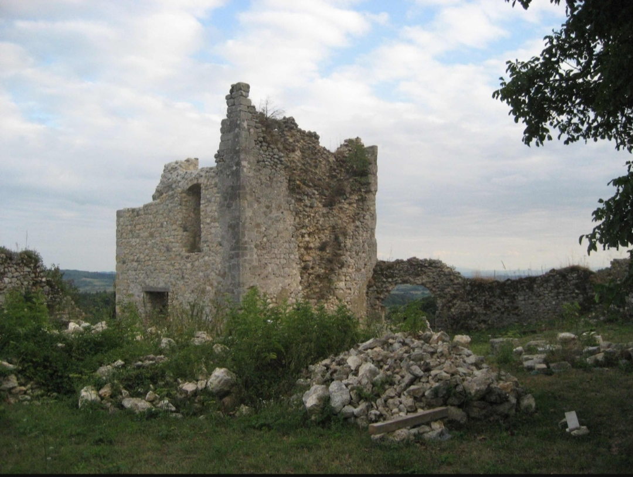
PREZIME ZRINSKI
Obitelj Zrinski jedna je od najvažnijih hrvatskih plemićkih obitelji.
Obitelj Zrinski potječe od plemićke obitelji Šubić, odnosno knezova Bribirskih.
Osnivač je Juraj III. Šubić Bribirski koji je od hrvatsko-ugarskog kralja Ludovika Anžuvinca dobio utvrdu Zrin te je tako postao Juraj I. Zrinski.

Slide 3
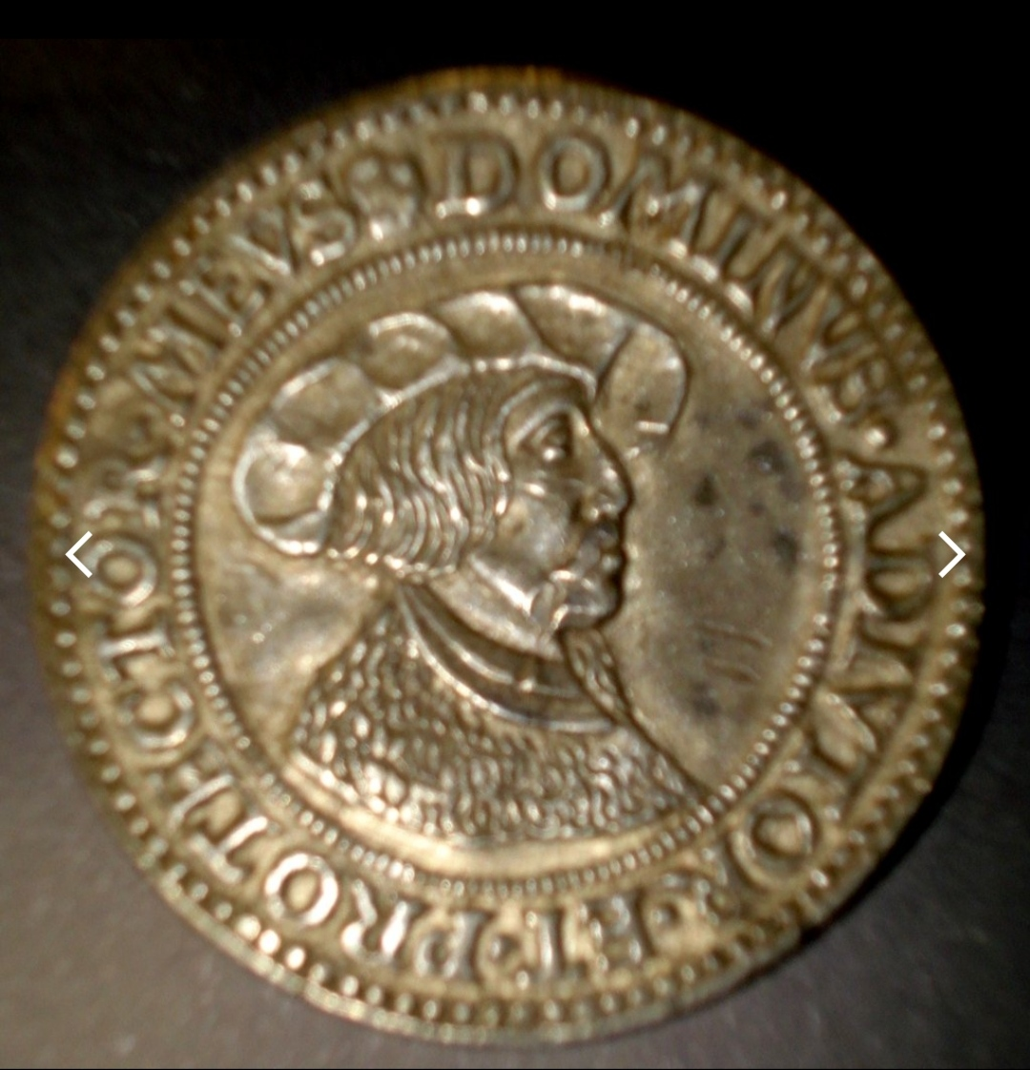
ISTAKNUTI POJEDINCI
NIKOLA III. ZRINSKI
Bio je sin Petra Zrinskog koji je poginuo u bitci na
Krbavskom polju (1493.).
Sudjelovao je na Saboru u Cetingradu (1527.) kada
je za hrvatsko-ugarskog kralja izabran Ferdinand I.
Habsburški.

Slide 4
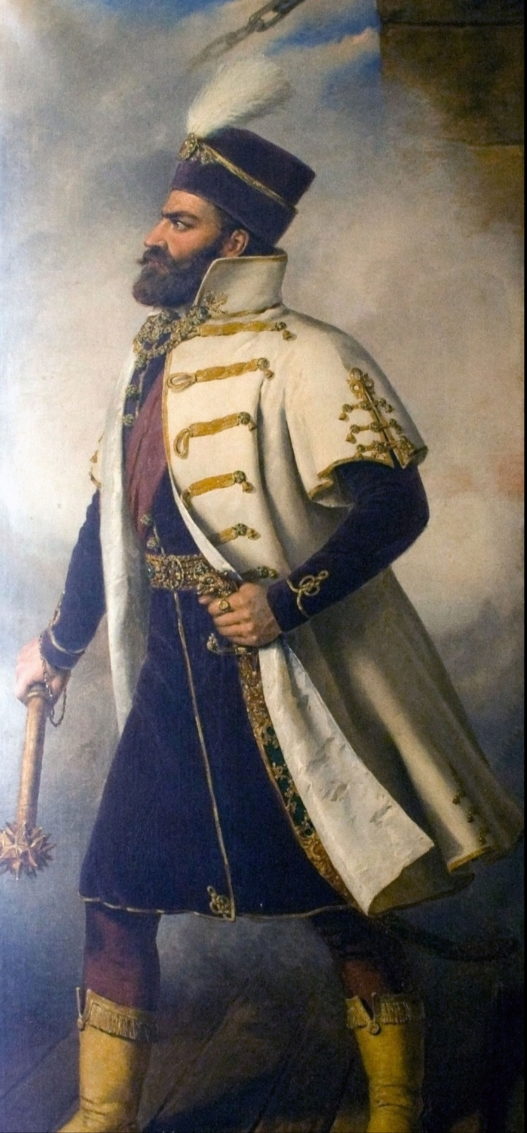
ISTAKNUTI POJEDINCI
NIKOLA IV. ŠUBIĆ ZRINSKI
Bio je hrvatski ban koji je herojski branio Siget (1566.) koji
su napali Turci pod vodstvom Sulejmana Veličanstvenog.

Slide 5
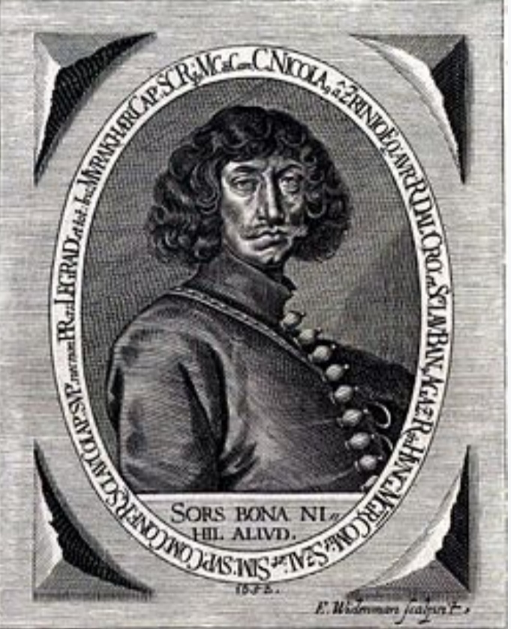
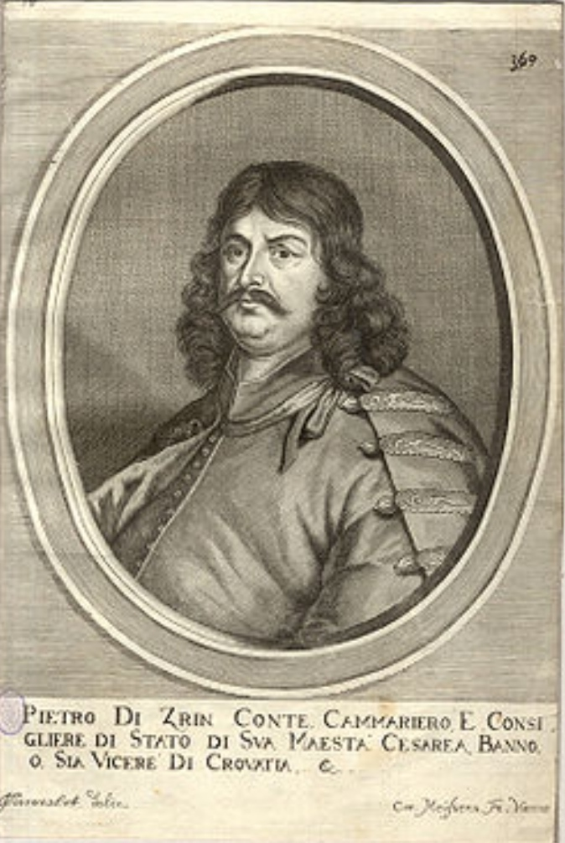
ISTAKNUTI POJEDINCI
Braća Nikola i Petar Zrinski bili su hrvatski banovi i istaknuti vojskovođe.
Nikola se borio za veća prava Hrvata.
Petar je zajedno sa svojim šurjakom Franom Krstom Frankopanom sudjelovao u uroti protiv Habsburgovaca. Oboje su pogubljeni u Bečkom Novom Mjestu 30. 4. 1671.

Slide 6
Literatura
https://hr.wikipedia.org/wiki/Knezovi_Zrinski

Slide 7
Izvori fotografija
Utvrda Zrin: https://upload.wikimedia.org/wikipedia/commons/5/58/Castle_Zrin%2C_Croatia-4.JPG (Licenca: javno vlasništvo)
Lik Nikole Zrinskog
https://hr.wikipedia.org/wiki/Nikola_III._Zrinski#/media/Datoteka%3ANikola_III._Zrinski_(1489-1534.).JPG (Licenca: CC-BY-SA-3.0)
Portret Nikole Šubića Zrinskog https://hr.wikipedia.org/wiki/Nikola_%C5%A0ubi%C4%87_Zrinski#/media/Datoteka%3ABarabas-zrinyi.jpg (Licenca: javno vlasništvo)
Portret Petra Zrinskog: https://hr.wikipedia.org/wiki/Petar_Zrinski#/media/Datoteka%3AZr%C3%ADnyi_P%C3%A9ter_Meyssens.jpg (Licenca: javno vlasništvo)
Portret Nikole VII. Zrinskog https://hr.wikipedia.org/wiki/Nikola_VII._Zrinski#/media/Datoteka%3ANicholas_Zrinski.jpg (Licenca: javno vlasništvo)

